Slide 1
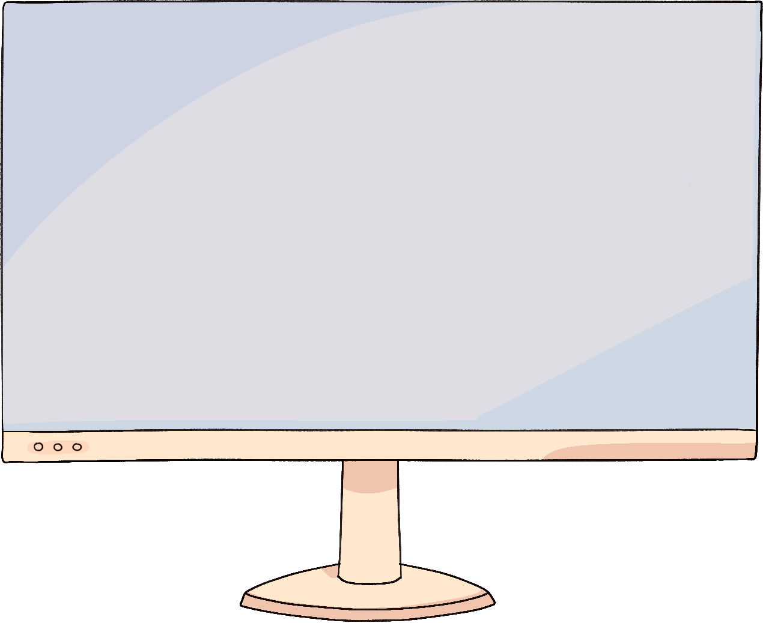
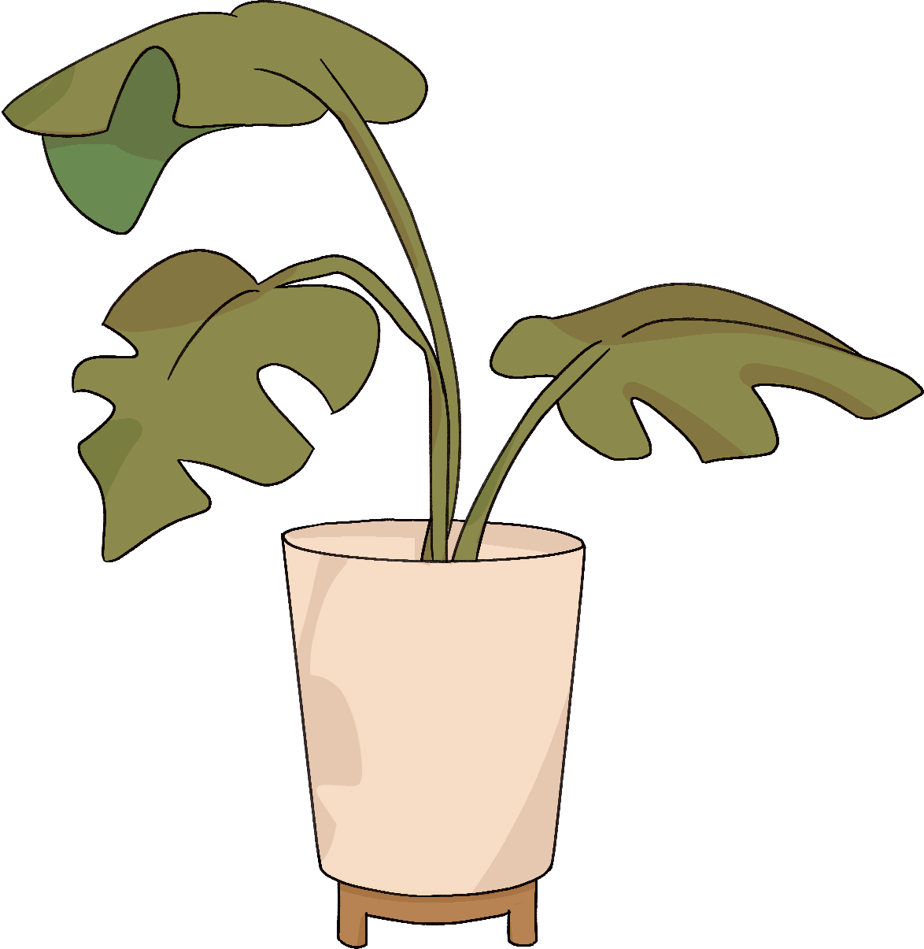
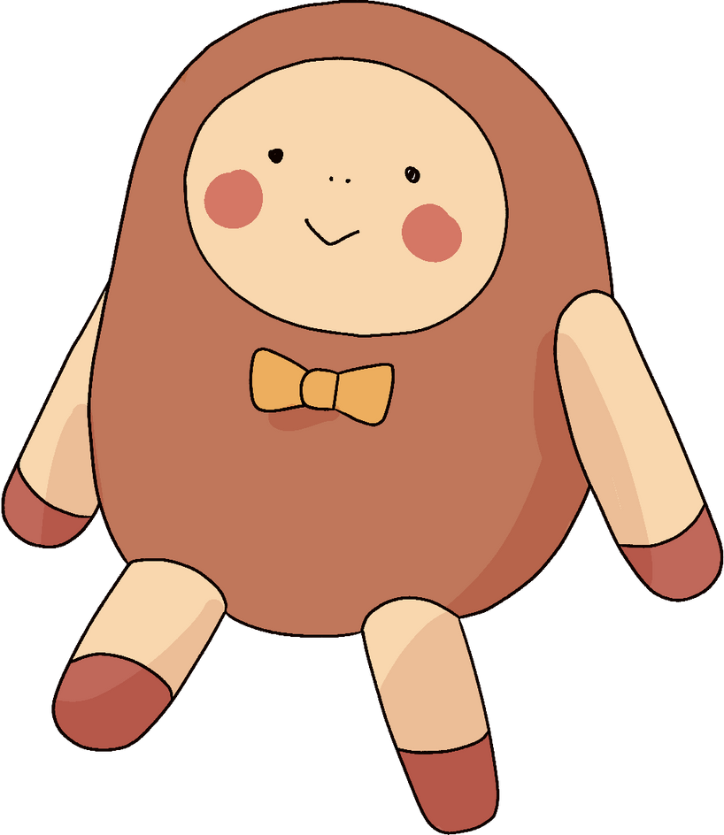
CHÀO MỪNG CÁC EM
ĐẾN VỚI BÀI HỌC HÔM NAY!

Slide 2
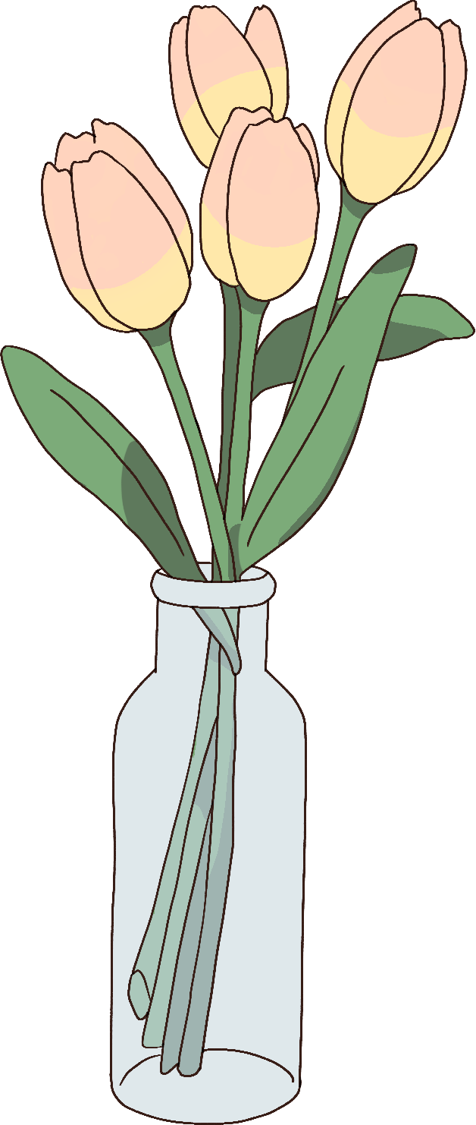
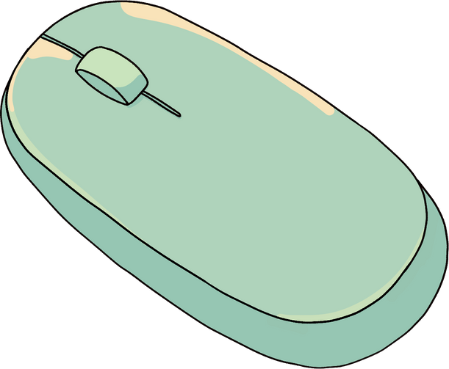
BÀI 3: MÁY TÍNH VÀ EM
(tiết 2) - SGK trang 13

Slide 3





NỘI DUNG BÀI HỌC
1. Các bộ phận cơ bản của máy tính để bàn
2. Một số loại máy tính thông dụng khác
3. An toàn về điện khi sử dụng máy tính

Slide 4
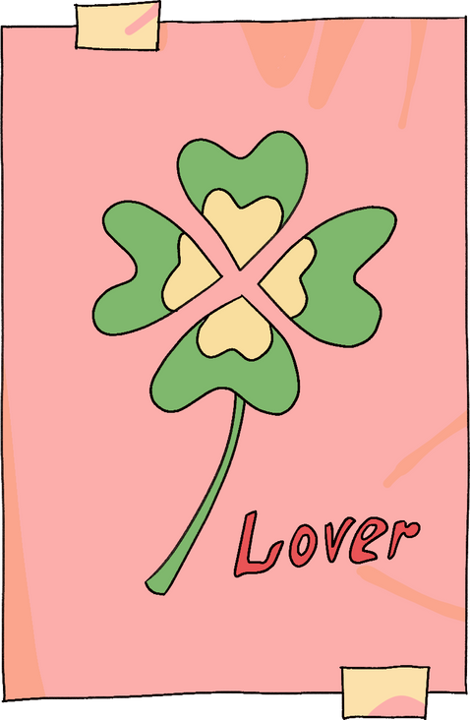
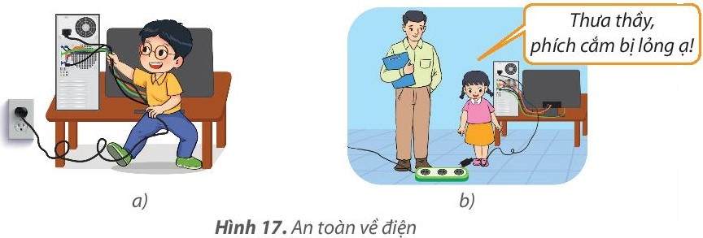


3. An toàn về điện khi sử dụng máy tính
Hoạt động 3: An toàn về điện
Quan sát Hình 17 và trả lời câu hỏi:
Hành động của mỗi bạn trong hình sau đúng hay sai? Giải thích tại sao?

Slide 5

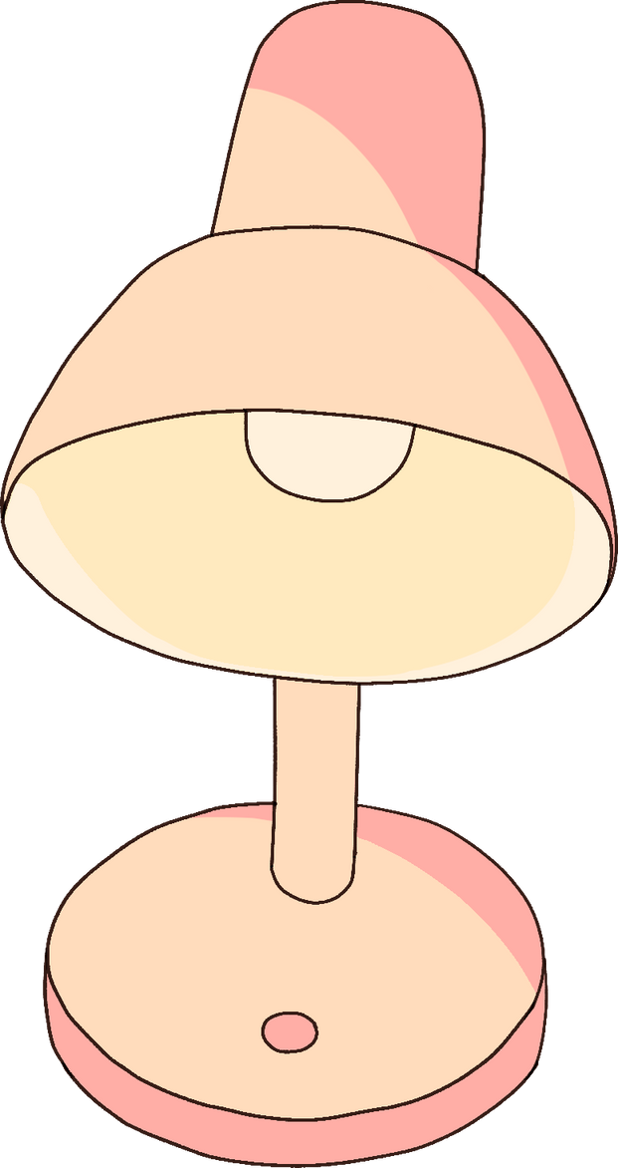
Hành động của bạn nam là sai vì việc kéo, rút dây điện kết nối với máy tính sẽ làm máy tính bị hỏng và gây mất an toàn về điện.
Hành động của bạn nữ là đúng vì phích cắm điện bị lỏng, nguồn điện sẽ không truyền đến các thiết bị để hoạt động nên phải thông báo cho người lớn để xử lí kịp thời.

Slide 6









Chia lớp thành các nhóm nhỏ phù hợp với sĩ số, thảo luận và trả lời câu hỏi: Mỗi nhóm hãy nêu ít nhất 5 việc nên làm và không nên làm khi làm việc với máy tính để đề phòng an toàn về điện.

Slide 7
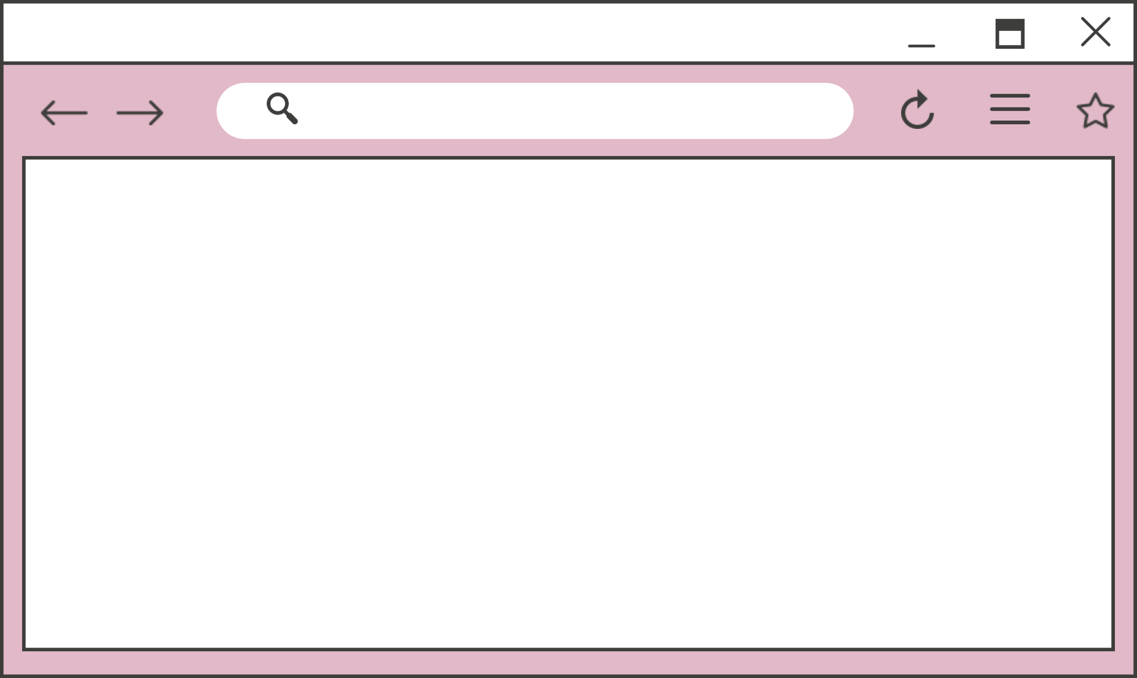
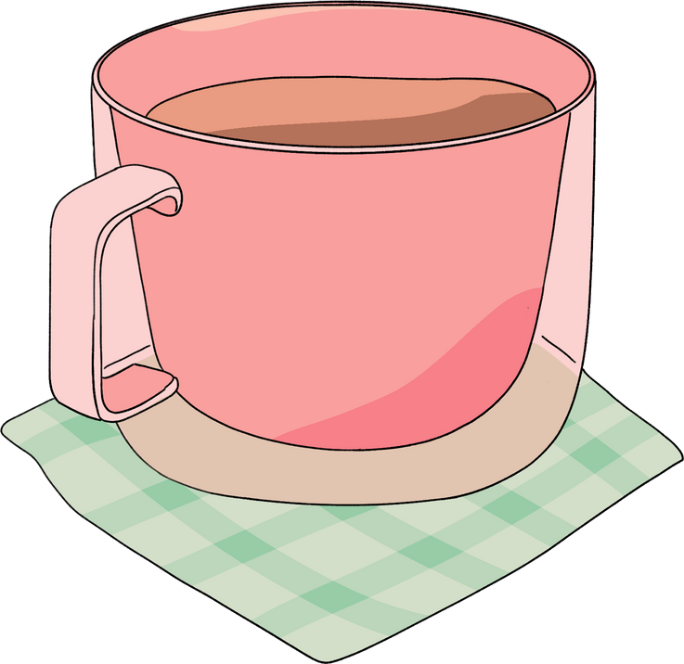
Khi sử dụng các thiết bị điện trực tiếp, không nên tự ý cắm và rút các thiết bị kết nối với nguồn điện.
Chỉ sử dụng khi các thiết bị đã được sạc pin hoặc được kiểm tra an toàn.

Slide 8
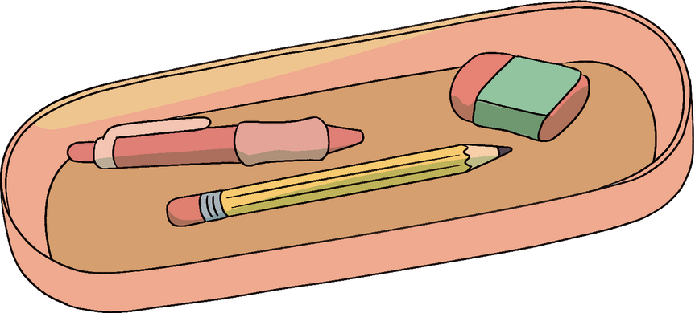
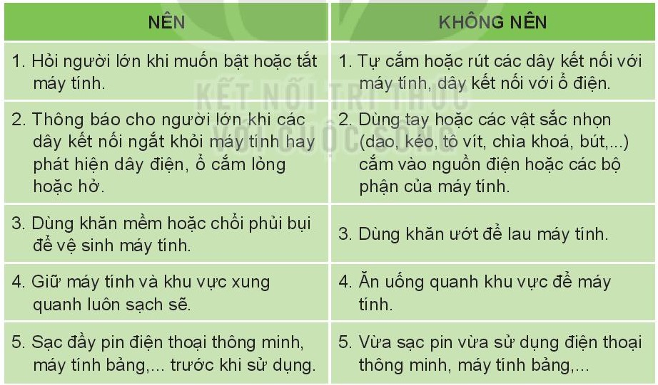
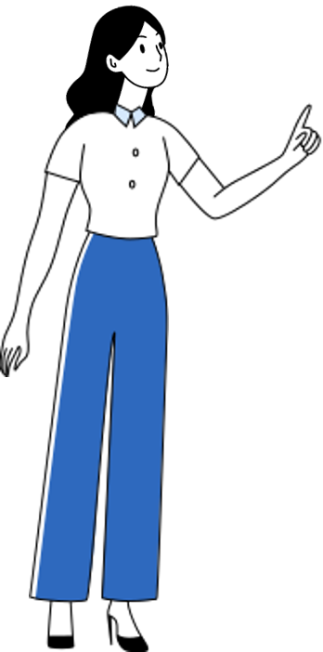


Những việc nên và không nên làm khi sử dụng máy tính:

Slide 9


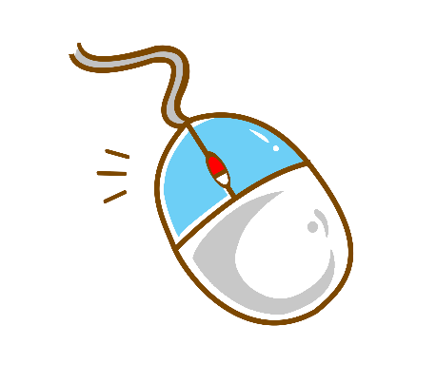
?1. Trong phòng thực hành, khi phát hiện dây của chuột máy tính không được cắm vào máy tính, em sẽ làm gì?
A. Cắm lại.
B. Thông báo với thầy cô.
C. Lấy ra chơi.
?2. Để vệ sinh bàn phím máy tính, em nên sử dụng công cụ nào?
Bình xịt
Khăn ướt
Chổi phủi bụi

Slide 10
LUYỆN TẬP
1. Em hãy ghép mỗi mục ở cột A với một mục thích hợp ở cột B.
A | B
1) Màn hình | a) dùng để nhập thông tin vào máy tính.
2) Bộ xử lí trong thân máy | b) giúp em điều khiển máy tính thuận lợi hơn.
3) Chuột | c) hiển thị kết quả làm việc của máy tính.
4) Bàn phím | d) điều khiển mọi hoạt động của máy tính.

Slide 11







TRÒ CHƠI
Nhạc nền
Notes:
- Nhấn vào chữ Bắt đầu để chuyển Slide.

Slide 12









Câu 1: Trong máy tính bảng và điện thoại thông minh, bộ phận nào tiếp nhận thông tin vào?
Thân máy
Loa
Màn hình cảm ứng
Chuột
Khi đến mỗi Slide, thầy cô
nhấp chuột trái 1 lần hoặc
phím mũi tên qua phải thì câu hỏi và đáp án sẽ tự xuất hiện.
Sau khi HS đưa ra đáp án qua Camera, thầy cô nhấp vào đáp án đúng để xác nhận đáp án.
Để chuyển sang câu hỏi tiếp theo, thầy cô nhấp phím mũi tên qua phải 2 lần hoặc
nhấp chuột trái 2 lần.

Slide 13
Câu 2: Minh đang sử dụng máy tính trong phòng thì phát hiện có mùi khét từ dây điện. Theo em Minh nên làm gì?
Mở cửa to cho bớt mùi khét
Tiếp tục công việc
Chạy ra ngoài báo với người lớn
Rút dây cắm điện
Khi đến mỗi Slide, thầy cô
nhấp chuột trái 1 lần hoặc
phím mũi tên qua phải thì câu hỏi và đáp án sẽ tự xuất hiện.
Sau khi HS đưa ra đáp án qua Camera, thầy cô nhấp vào đáp án đúng để xác nhận đáp án.
Để chuyển sang câu hỏi tiếp theo, thầy cô nhấp phím mũi tên qua phải 2 lần hoặc
nhấp chuột trái 2 lần.

Slide 14
Câu 3: Trong các thiết bị dưới đây, đâu là thiết bị kèm theo của máy tính để bàn?
Chuột
Bàn phím
Màn hình cảm ứng
Loa
Khi đến mỗi Slide, thầy cô
nhấp chuột trái 1 lần hoặc
phím mũi tên qua phải thì câu hỏi và đáp án sẽ tự xuất hiện.
Sau khi HS đưa ra đáp án qua Camera, thầy cô nhấp vào đáp án đúng để xác nhận đáp án.
Để chuyển sang câu hỏi tiếp theo, thầy cô nhấp phím mũi tên qua phải 2 lần hoặc
nhấp chuột trái 2 lần.

Slide 15
Câu 4: Đâu là việc không nên làm khi sử dụng máy tính?
Dùng khăn ướt lau máy tính
Dùng chổi phủi bụi vệ sinh máy tính
Thông báo cho người lớn khi ổ cắm điện bị hở
Tất cả đáp án trên đều sai
Khi đến mỗi Slide, thầy cô
nhấp chuột trái 1 lần hoặc
phím mũi tên qua phải thì câu hỏi và đáp án sẽ tự xuất hiện.
Sau khi HS đưa ra đáp án qua Camera, thầy cô nhấp vào đáp án đúng để xác nhận đáp án.
Để chuyển sang câu hỏi tiếp theo, thầy cô nhấp phím mũi tên qua phải 2 lần hoặc
nhấp chuột trái 2 lần.

Slide 16

CẢM ƠN CÁC BẠN
ĐÃ GIẢI CỨU CHÚNG TỚ!

Slide 17
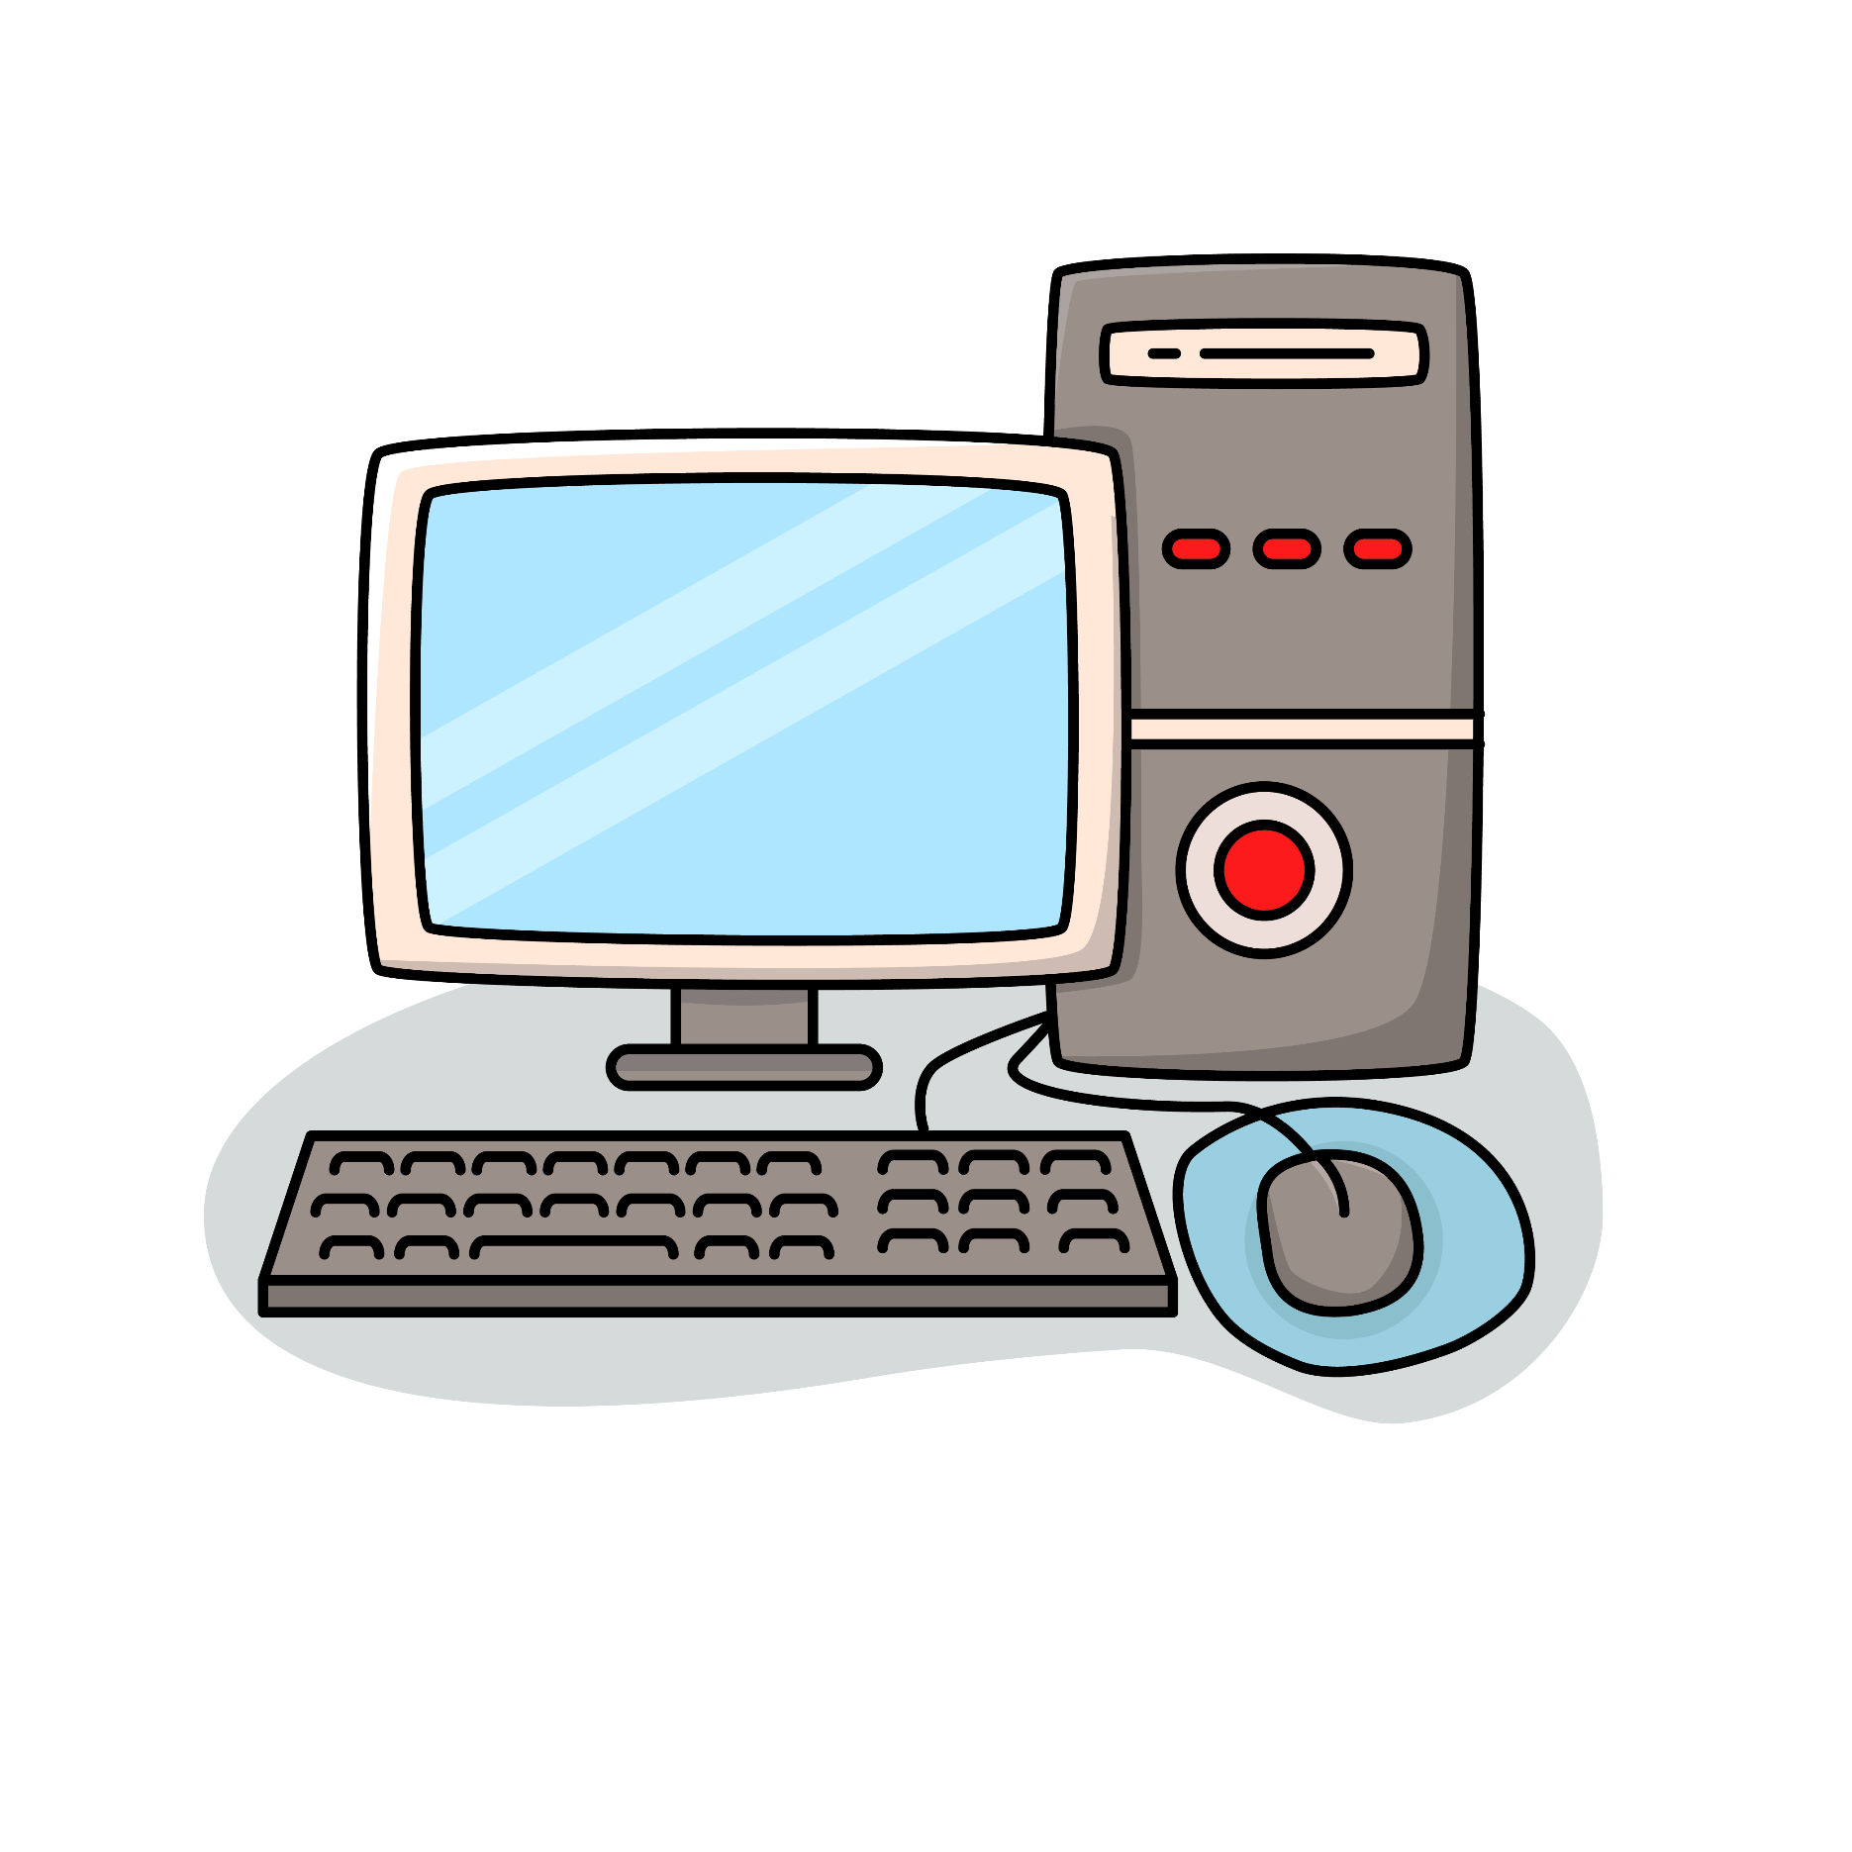
VẬN DỤNG
Máy tính để bàn nhà Minh có đầy đủ các bộ phận cơ bản nhưng Minh không nghe được âm thanh. Để nghe được âm thanh, máy tính nhà Minh cần lắp thêm thiết bị nào?
Loa

Slide 18

HƯỚNG DẪN VỀ NHÀ
01
03
02
Ôn tập kiến thức đã học
Đọc và chuẩn bị trước Bài 4 - Làm việc với máy tính
Tìm thêm một số những việc nên làm và không nên làm khi sử dụng máy tính để đảm bảo an toàn.

Slide 19
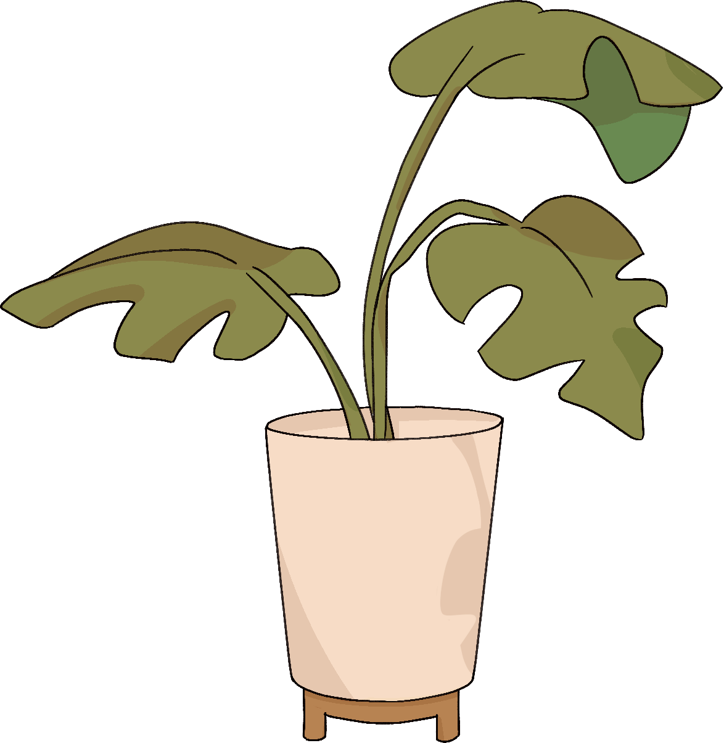
CẢM ƠN CÁC EM
ĐÃ LẮNG NGHE BÀI GIẢNG!

